Slide 1

Hashing
IN2010 – Uke 10

Slide 2

Du driver et minibibliotek som bare har en bokhylle med 12 plasser

Slide 3
Du driver et minibibliotek som bare har en bokhylle med 12 plasser
Men
Du vil fylle den med uendelig mange bøker
0
1
2
3
4
5
6
7
8
9
10
11

Slide 4
Du kan kjøpe en ny bokhylle fra Ikea og doble hylleplassen din
0
1
2
3
4
5
6
7
8
9
10
11

Slide 5
Du kan kjøpe en ny bokhylle fra Ikea og doble hylleplassen din
Men
Du får fortsatt ikke plass til uendelig mange bøker…
0
1
2
3
4
5
6
7
8
9
10
11

Slide 6
Hashing
Hvordan lagrer vi uendelig mange tall et sted med endelig mange plasser???

Slide 7
Maps – abstrakt datatype
Hashmap i java, ordbøker i python
Insert(map, k, v) eller map[k] = v
Lookup(map, k) eller map[k]
Remove(map, k)
Notes:
Abstrakt datatype aka forskjellige måter å implementere på

Slide 8
Hashmap – konkret implementasjon
Et array A
0
1
2
3
4
5
6
7
8
9
10
11
Notes:
Abstrakt datatype aka forskjellige måter å implementere på

Slide 9

Hashmap – konkret implementasjon
Et array A
En hashfunksjon h
0
1
2
3
4
5
6
7
8
9
10
11

Slide 10

0
1
2
3
4
5
6
7
8
9
10
11

Slide 11
0
1
2
3
4
5
6
6
7
8
9
10
11

Slide 12
0
1
2
6
3
4
5
6
7
8
9
10
11

Slide 13
0
1
2
6
3
4
5
6
7
8
9
10
11

Slide 14
Regler:
Konsistent: Samme input må alltid gi samme output
Distribuert: Ulike input bør hashe til ulike output, alle bøker kan ikke være i hylle 6
Input:
k – En nøkkel
N – Antall plasser i arrayet, positivt heltall
Output:
i – Positivt heltall, 0 ≤ i < N
Hashfunksjon h

Slide 15
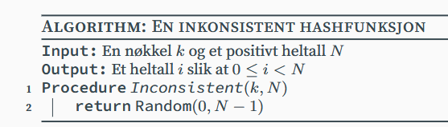
Hashfunksjoner (men de suger)
0
1
2
3
4
5
h(‘Lille larven’, 12) = 6
6
7
8
9
10
11
Notes:
Abstrakt datatype aka forskjellige måter å implementere på

Slide 16
Hashfunksjoner (men de suger)
0
1
2
3
4
5
6
7
8
9
10
11
Notes:
Abstrakt datatype aka forskjellige måter å implementere på

Slide 17
Hashfunksjoner (men de suger)
0
1
2
3
4
5
Slå opp:
h(‘Lille larven’, 12) = 10
6
7
8
9
10
11
Notes:
Abstrakt datatype aka forskjellige måter å implementere på

Slide 18
Hashfunksjoner (men de suger)
0
1
2
3
4
5
-Legger sammen tallverdier for alle bokstaver
6
7
8
9
10
11

Slide 19

Hashfunksjoner (men de suger)
0
1
2
3
4
5
h(‘testament’, 12) = 9
6
7
8
9
10
11

Slide 20

Hashfunksjoner (men de suger)
0
1
2
3
4
5
6
7
8
9
10
11

Slide 21
Hashfunksjoner (men de suger)
0
1
2
3
4
5
h(‘statement’, 12) = 9
6
7
8
9
10
11

Slide 22
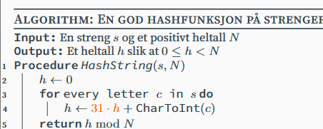
Hashfunksjoner (men bra)
0
1
2
3
4
5
Da blir
h(‘statement’, 12) = 3 !
6
7
8
9
10
11

Slide 23
Hashfunksjoner (men bra)
0
1
2
3
4
5
Da blir
h(‘statement’, 12) = 3 !
6
7
8
9
10
11

Slide 24
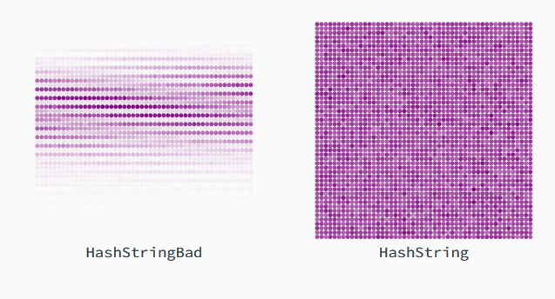
Notes:
N=2500

Slide 25
Men til syvende og sist så har vi bare 12 plasser i bokhyllen vår, så hva gjør vi med kollisjoner?
0
1
2
3
4
5
6
7
8
9
10
11

Slide 26
Kollisjonshåndtering

Slide 27
Kollisjonshåndtering
To hovedtyper:
Separate chaining: «Vi bare løser det med en lenket liste»
Linear probing: «Vi bare gir problemet til en annen person»

Slide 28
Separate chaining
0 | 1 | 2 | 3 | 4 | 5 | 6 | 7 | 8 | 9 | 10 | 11

Slide 29
Separate chaining
0 | 1 | 2 | 3 | 4 | 5 | 6 | 7 | 8 | 9 | 10 | 11

Slide 30
Separate chaining
0 | 1 | 2 | 3 | 4 | 5 | 6 | 7 | 8 | 9 | 10 | 11

Slide 31
Separate chaining
0 | 1 | 2 | 3 | 4 | 5 | 6 | 7 | 8 | 9 | 10 | 11

Slide 32
Separate chaining
Lenket liste
0 | 1 | 2 | 3 | 4 | 5 | 6 | 7 | 8 | 9 | 10 | 11
Notes:
Er som når rommet ditt begynner å bli rotete og du har dårlig plass så du bare begynner å stacke ting oppå hverandre

Slide 33
Worst case scenario
0 | 1 | 2 | 3 | 4 | 5 | 6 | 7 | 8 | 9 | 10 | 11
Notes:
SPØRSMÅL: Noen som vet hva som er verste tilfelle? Lenket liste, lineær tid

Slide 34
Linear probing
0 | 1 | 2 | 3 | 4 | 5 | 6 | 7 | 8 | 9 | 10 | 11
Notes:
Om separate chaining er å stacke alt oppå hverandre på pulten din, er linear probing som å heller legge alle sakene dine inne på rommet til romkameraten din mens de er ute av hybelen.

Slide 35
Linear probing - innsetting
A[6]= null? Flott!
0 | 1 | 2 | 3 | 4 | 5 | 6 | 7 | 8 | 9 | 10 | 11
Notes:
2 tilfeller. Dersom vi vet at boka skal på plass 6, så sjekker vi om A[6] er null

Slide 36
Linear probing - innsetting
A[6]= null? Flott!
0 | 1 | 2 | 3 | 4 | 5 | 6 | 7 | 8 | 9 | 10 | 11
Notes:
2 tilfeller. Dersom vi vet at boka skal på plass 6, så sjekker vi om A[6] er null

Slide 37
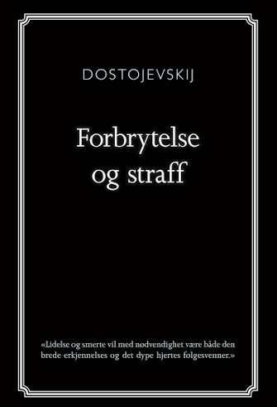
Linear probing - innsetting
h(‘forbrytelse og straff’, 12) = 6
0 | 1 | 2 | 3 | 4 | 5 | 6 | 7 | 8 | 9 | 10 | 11
Notes:
s

Slide 38
Linear probing - innsetting
h(‘forbrytelse og straff’, 12) = 6
A[6] != null
0 | 1 | 2 | 3 | 4 | 5 | 6 | 7 | 8 | 9 | 10 | 11
Notes:
s

Slide 39
Linear probing - innsetting
h(‘forbrytelse og straff’, 12) = 6
A[6] != null
0 | 1 | 2 | 3 | 4 | 5 | 6 | 7 | 8 | 9 | 10 | 11
Notes:
s

Slide 40

Linear probing - innsetting
0 | 1 | 2 | 3 | 4 | 5 | 6 | 7 | 8 | 9 | 10 | 11
Notes:
s

Slide 41
Linear probing - innsetting
0 | 1 | 2 | 3 | 4 | 5 | 6 | 7 | 8 | 9 | 10 | 11
Notes:
s

Slide 42
Linear probing - innsetting
0 | 1 | 2 | 3 | 4 | 5 | 6 | 7 | 8 | 9 | 10 | 11
Notes:
s

Slide 43
Linear probing - innsetting
0 | 1 | 2 | 3 | 4 | 5 | 6 | 7 | 8 | 9 | 10 | 11
Notes:
s

Slide 44
Linear probing - Oppslag
3 tilfeller:
Vi slår opp bok k som hasher til 2?
Vi slår opp lille larven aldrimett?
Vi slår opp Hamlet?
0 | 1 | 2 | 3 | 4 | 5 | 6 | 7 | 8 | 9 | 10 | 11
Notes:
Den sjekker A[2], ser at det er ingenting der og returnerer null
Den sjekker A[6], ser at lillelarven er der og returnerer lille larven
3) Den sjekker A[6] ser at hamlet != lillelarven, i++, ser at f&s != hamlet, i++, ser til slutt at

Slide 45
Linear probing - Sletting
De samme tre tilfellene som oppslag, men med én stor forskjell
0 | 1 | 2 | 3 | 4 | 5 | 6 | 7 | 8 | 9 | 10 | 11
Notes:
s

Slide 46
Linear probing - Sletting
A.remove(‘forbrytelse og straff’)
h(‘forbrytelse og straff, 12) = 6
0 | 1 | 2 | 3 | 4 | 5 | 6 | 7 | 8 | 9 | 10 | 11
Notes:
s

Slide 47
Linear probing - Sletting
A.remove(‘forbrytelse og straff’)
h(‘forbrytelse og straff, 12) = 6
0 | 1 | 2 | 3 | 4 | 5 | 6 | 7 | 8 | 9 | 10 | 11
Notes:
s

Slide 48
Linear probing - Sletting
A.remove(‘forbrytelse og straff’)
h(‘forbrytelse og straff, 12) = 6
0 | 1 | 2 | 3 | 4 | 5 | 6 | 7 | 8 | 9 | 10 | 11
Notes:
s

Slide 49
Linear probing - Sletting
Problem:
Vi slår opp Hamlet – A[‘hamlet’] = ?
h(‘hamlet’, 12) = 6
0 | 1 | 2 | 3 | 4 | 5 | 6 | 7 | 8 | 9 | 10 | 11
Notes:
s

Slide 50
Linear probing - Sletting
Problem:
Vi slår opp Hamlet – A[‘hamlet’] = ?
h(‘hamlet’, 12) = 6
0 | 1 | 2 | 3 | 4 | 5 | 6 | 7 | 8 | 9 | 10 | 11
Notes:
s

Slide 51
Linear probing - Sletting
Problem:
Vi slår opp Hamlet – A[‘hamlet’] = ?
h(‘hamlet’, 12) = 6
0 | 1 | 2 | 3 | 4 | 5 | 6 | 7 | 8 | 9 | 10 | 11
Notes:
s

Slide 52
Linear probing - Sletting
Løsning?
Vi markerer plassen som slettet
Eller
2) Vi flytter på bøker med samme i til alle hull er tettet
0 | 1 | 2 | 3 | 4 | 5 | 6 | 7 | 8 | 9 | 10 | 11
Notes:
s

Slide 53
Linear probing - Sletting
Markering:
Vi sletter forbrytelse og straff og markerer den
0 | 1 | 2 | 3 | 4 | 5 | 6 | 7 | 8 | 9 | 10 | 11
Notes:
s

Slide 54
Linear probing - Sletting
Markering:
Vi sletter forbrytelse og straff og markerer den
Da vet vi at vi kan hoppe over den når vi ser etter Hamlet
0 | 1 | 2 | 3 | 4 | 5 | 6 | 7 | 8 | 9 | 10 | 11
Notes:
s

Slide 55
Linear probing - Sletting
Flytting:
s = 1
j = (i+s) mod N → j = (7+1) mod 12 = 8
Er A[j] = null? Avslutt
Ellers: tett hullet på A[j]
0 | 1 | 2 | 3 | 4 | 5 | 6 | 7 | 8 | 9 | 10 | 11
Notes:
Betingelse for 4: h(k, N ) /∈ (i, j] (mod N )
H(hamlet, 12) = 6
6 !∈ (7->8)
(ikke med 7)

Slide 56
Linear probing - Sletting
Flytting:
s = 1
j = (i+s) mod N → j = (7+1) mod 12 = 8
Er A[j] = null? Avslutt
Ellers: tett hullet på A[j]
0 | 1 | 2 | 3 | 4 | 5 | 6 | 7 | 8 | 9 | 10 | 11
Notes:
Betingelse for 4: h(k, N ) /∈ (i, j] (mod N )
H(hamlet, 12) = 6
6 !∈ (7->8)
(ikke med 7)
Hvis det hadde vært en annen bok på 8 som hasha til 8:
h(bok, 12) = 8
8 !in (7->8), 8 er i (7->8), dermed flytter vi den ikke!!

Slide 57
Så hva skjer om bokhylla blir helt full?
Den blir mindre effektiv.
0
1
2
3
4
5
6
7
8
9
10
11

Slide 58
Så hva skjer om bokhylla blir helt full?
Den blir mindre effektiv.
0
1
2
3
4
5
Vi vil ha en optimal load factor
n/N (ca mellom ½ og ¾)
6
7
8
9
10
11

Slide 59
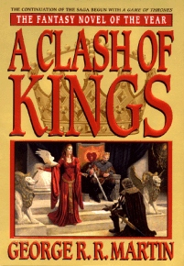
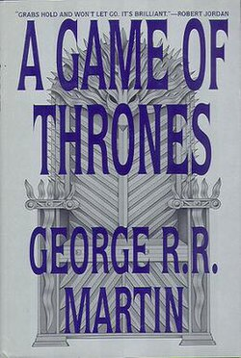
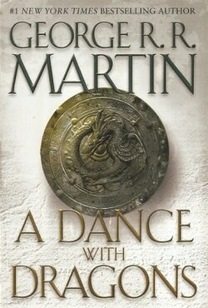


Rehashing: Vi kan doble plassen
0
1
2
3
4
5
6
7
8
9
10
11

Slide 60
Rehashing: Vi kan doble plassen
Ta ut alt
0
1
2
3
4
5
6
7
8
9
10
11

Slide 61
0
1
2
3
4
5
6
7
8
9
10
11

Slide 62
0
1
2
3
4
5
6
7
8
9
10
11

Slide 63
Ukesoppgaver
Notes:
ANBEFALER Å LESE HASHING NOTAT + IMPLEMENTERE EGEN + EKSAMENSOPPGAVER

Slide 64
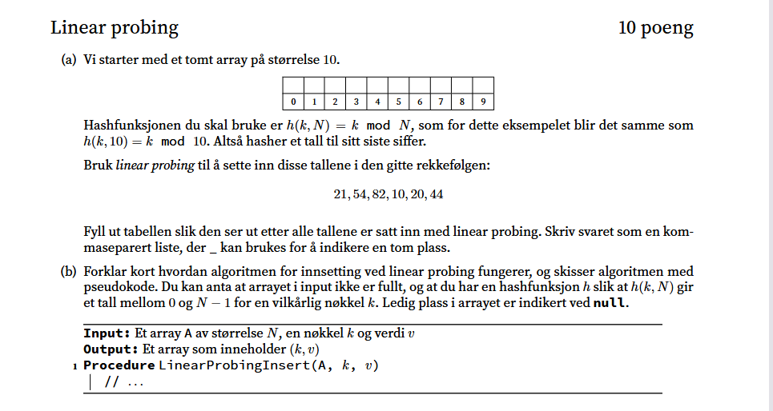
Notes:
ANBEFALER Å LESE HASHING NOTAT + IMPLEMENTERE EGEN + EKSAMENSOPPGAVER

